Slide 1
KAHRAMANMARAŞ İL MİLLİ EĞİTİM MÜDÜRLÜĞÜ İŞYERİ SAĞLIK VE GÜVENLİK BİRİMİ
EĞİTİM KURUMLARINDA HİJYEN ŞARTLARININ GELİŞTİRİLMESİ ve ENFEKSİYON ÖNLEME STANDARDI
OKULUM TEMİZ BELGESİ OKUL MÜDÜRLERİ EĞİTİMİ SUNUSU

Slide 2
OKULUM TEMİZ BELGESİ
Dünyayı olduğu gibi ülkemizi de büyük ölçüde etkileyen COVID-19 salgını kişisel ve kurumsal alışkanlıklarımızı tamamen değiştiriyor. Bu değişimleri doğru yönetebilmek ve 16 Mart 2020’den bu yana kapalı olan eğitim kurumlarımızın yeni normalde daha sağlıklı ve temiz şekilde açılması, çocuklarımızın eğitim hizmetini sürdürebilmesi için Bakanlığımız büyük bir çaba ve özveri içerisinde çalışmaktadır.

Slide 3
OKULUM TEMİZ BELGESİ
Eğitim kurumlarımızı daha iyi koşullarda açmak ve eğitim hizmetlerimizi yeni normale uygun hale getirmek için sadece Bakanlığımızın tecrübesi ve çalışmaları ile değil bu konuda destek olabilecek tüm paydaşlarla istişareler gerçekleştirerek yeni eğitim-öğretim yılına hazırlıklarımızı tamamlıyoruz. Bu kapsamda, Millî Eğitim Bakanlığı ile Sanayi ve Teknoloji Bakanlığı arasında "Eğitim Kurumlarında Hijyen Şartlarının Geliştirilmesi ve Enfeksiyonu Önleme İş Birliği Protokolü", Bakanımız Sayın Ziya Selçuk ile Sanayi ve Teknoloji Bakanı Sayın Mustafa Varank tarafından imzalandı.

Slide 4
OKULUM TEMİZ BELGESİ
Bu protokol ile, eğitim-öğretim faaliyetlerine başlamadan önceki süreçte resmi ve özel okul/kurumlarda, dünyayı etkisine alan yeni tip koronavirüs (Covid-19) ile mücadele kapsamında yüz yüze eğitim faaliyetlerinin ‘güvenilir, salgından etkilenmemiş ve hijyenik ortam’ standartlarına uygun olarak yürütülmesi amacıyla sürdürülebilir bir sistem yönetimi planlanmaktadır.

Slide 5
OKULUM TEMİZ BELGESİ
Bakanlığımız ile Türk Standartları Enstütüsü (TSE) arasında, 27 Temmuz 2020 tarihinde imzalanan iş birliği protokolü kapsamında, eğitim kurumlarında hijyen şartlarının geliştirilmesi, enfeksiyon öneme ve kontrol süreçlerinin tutarlı, geçerli, güvenilir, tarafsız bir anlayışla sürdürülmesi amacıyla 30.07.2020 tarihli ve 10075132 sayılı Bakanlık Makam Onayı ile ‘OKULUM TEMİZ’ belgelendirme programı yürürlüğe alınmıştır.

Slide 6
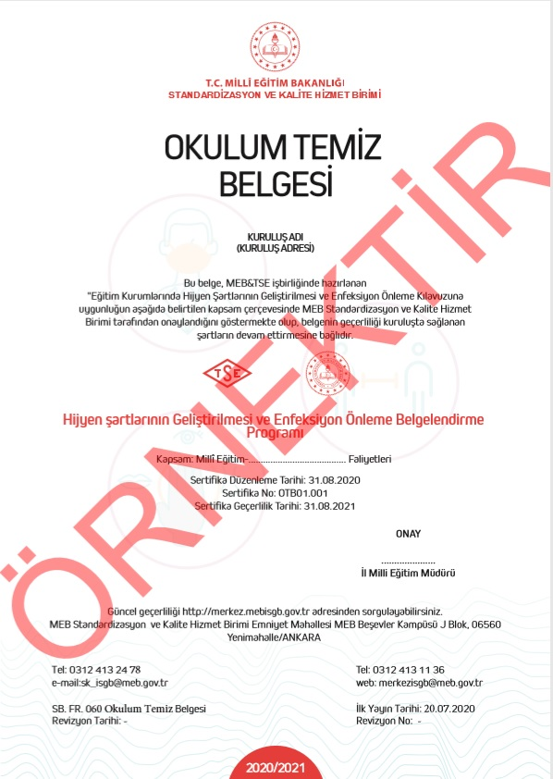
OKULUM TEMİZ BELGESİ

Slide 7
OKULUM TEMİZ BELGESİ
«Okulum Temiz Belgesi» için, Resmi okullarımız Milli Eğitim Bakanlığına, Özel okullarımız ise TSE'ye başvuracaklardır. Başvuru sonrasında Bakanlıkça yetkilendirilen Müdürlüğümüz İSGB bünyesindeki İş güvenliği Uzmanları ve Okul Sağlığı Ekip görevlileri tarafından bu okullar yerinde denetlenip kontrol ve belgelendirmesi yapacaktır. Okulun büyüklüğüne göre denetimler, azami 2 günde tamamlanacaktır. Denetimden başarıyla geçen okullara aynı hafta içinde İl Müdürlüğümüz tarafından 'Okulum Temiz Belgesi‘ verilecektir. Belge sayesinde çocuklarımız, hijyen şartları en üst seviyeye taşınmış, salgına karşı tedbirlerini almış, güvenli ortamlarda eğitim-öğretim hayatına devam edecektir.

Slide 8
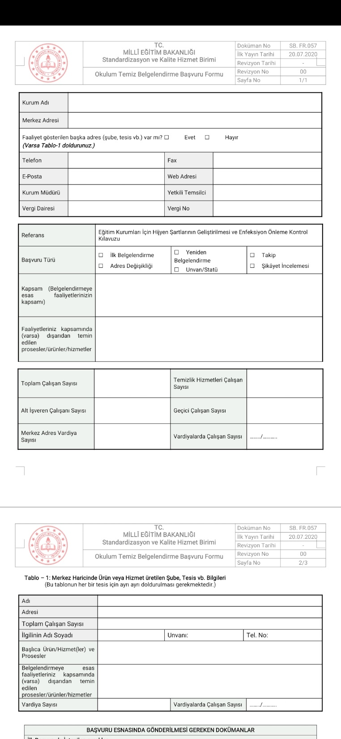
OKULUM TEMİZ BAŞVURU FORMU

Slide 9
OKULUM TEMİZ BELGESİ
Bu belgeyi almak için; Okullarda hijyen ve sanitasyon kalitesinin geliştirilmesi ve ilgili tarafların beklentilerinin karşılanması amacıyla «Eğitim Kurumlarında Hijyen Şartlarının Geliştirilmesi, Enfeksiyon Önleme ve Kontrol Kılavuzu» belgelendirmeye esas dokümanı kullanılacaktır.

Slide 10
OKULUM TEMİZ BELGESİ
Okullarımızdaki idarecilerimizin bu kılavuzu dikkatlice okumaları ve kılavuzdaki tedbirleri «Enfeksiyon Önleme ve Kontrol Eylem Planı» hazırlayarak kurumlarında uygulamaları, anlaşılmayan kısımlar için İlçe İSG Büro Yöneticilerimizin rehberliğinden faydalanmaları gerekmektedir.

Slide 11
OKULUM TEMİZ BELGESİ
Eylem planında,
● Dezenfektanların nerede bulunacağı,
● Okula girişte hangi kontrollerin yapılacağı,
● Sınıflarda sıra dizilimi ve yerleşim planı detayları, havalandırmanın nasıl sağlanacağı,
● Şüpheli bir durumla karşılaşıldığında uygun alanın belirlenerek ilgili kişilerini izole edilmesi vb. gibi bilgilerin tespit edilmesi gerekmektedir.

Slide 12
OKULUM TEMİZ BELGESİ
Çocuklarımızı okula taşıyan servisler de dahil olmak üzere derslikler, oyun alanları, laboratuvarlar, öğretmen odaları ve yemekhaneler gibi tüm bölümlerde hijyenik koşulların sağlanıp planlı olarak sürdürülmesi gerekmektedir.
Ayrıca her okulumuzun kendi risk analizlerini de yapması gerekmektedir. Uygulama aşamasına geçen okullar, öz değerlendirmelerini tamamladıktan sonra sistem üzerinden başvuruda bulunabileceklerdir.

Slide 13
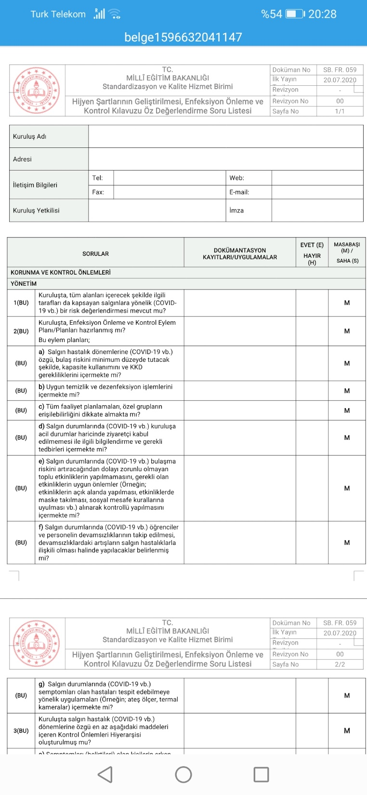
OKULUM TEMİZ BELGESİ
Okullarımız belgelendirme Başvurusu öncesinde kurumun kılavuz şartlarına uygunluğunu, kılavuz ekinde yer alan «Öz Değerlendirme Soru Listesi» ile gözden geçirmeleri gerekmektedir.

Slide 14
OKULUM TEMİZ BELGESİ
Okullarımız; belgelendirme başvurularını 4 Ağustos 2020 tarihinden itibaren, «Okulum Temiz Belgelendirme Başvuru Formu» na uygun olarak http://merkezisgb.meb.gov.tr/belgelendirme adresindeki «Yönetim Sistemi Belgelendirme Portalı» üzerinden yapacaktır.

Slide 15
SİSTEME BURADAN GİRİŞ YAPACAĞIZ

Slide 16
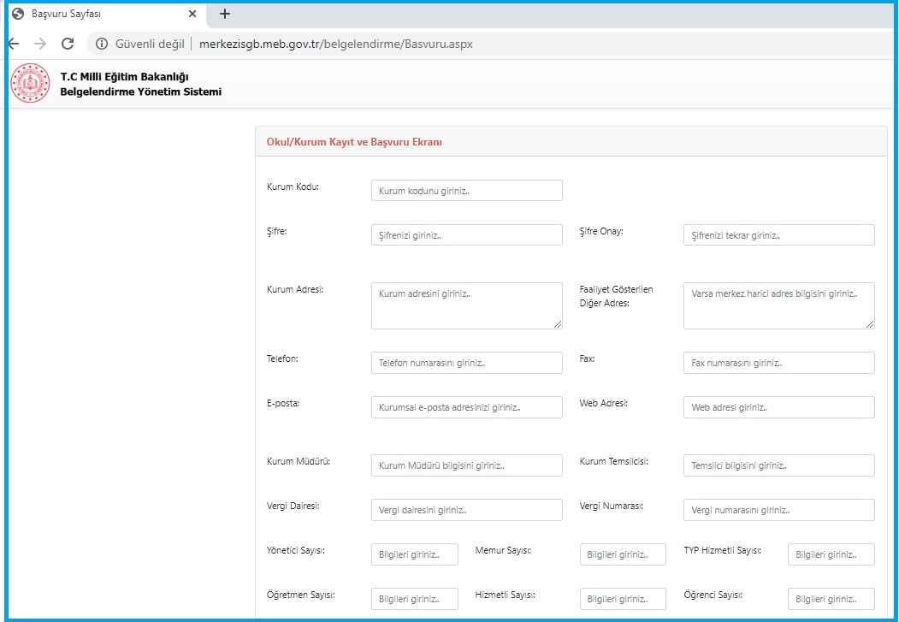
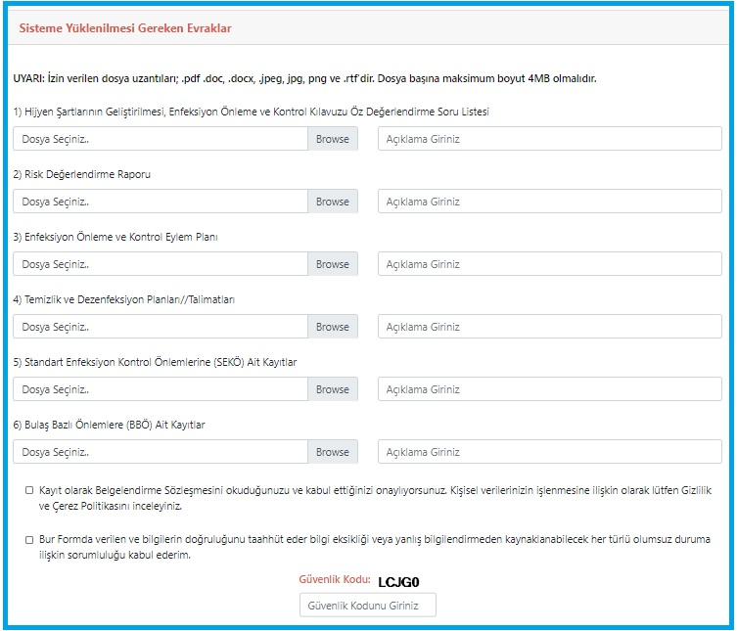
SİSTEME YÜKLENECEK BELGELER

Slide 17
OKULUM TEMİZ BELGESİ
Sistemden, belgelendirme başvurusu kabul edilen okul/kurumlarımızın belgelendirme süreçleri, Bakanlığımız Standardizasyon ve Kalite Hizmet Birimi koordinasyonunda Müdürlüğümüz İşyeri Sağlık ve Güvenlik Birimince belgelendirme programına uygun olarak yürütülecektir.

Slide 18
OKULUM TEMİZ BELGESİ
«Eğitim Kurumlarında Hijyen Şartlarının Geliştirilmesi, Enfeksiyon Önleme ve Kontrol Kılavuzu» uygun olduğu değerlendirilen okul/kurumlara Müdürlüğümüzce «OKULUM TEMİZ BELGESİ» düzenlenecektir.

Slide 19
OKULLARIMIZ NE YAPACAK
1- OKUL RİSK DEĞERLENDİRME EKİBİ TARAFINDAN RİSK ANALİZİN YAPILACAK
RİSK ANALİZİ
İŞ YERİ UNVAN: |  |  | İŞYERİ SİCİL NO: | İŞ YERİ ADRESİ: |  |  |  |  | İŞVEREN/İŞVEREN VEKİLİ:
İŞ YERİ TEHLİKE SINIFI: Az Tehlikeli |  |  | İŞ YERİ NACE KODU: | KULLANILAN YÖNTEM: 5X5 MATRİS |  | GEÇERLİLİK TARİH: |  |  | İSG UZMAN/ BELGE NO:
 |  |  |  |  |  |  |  |  | TARİH:
1-3 Kabul Edilebilir Risk / 4-7 Zayıf Risk / 8-14 Orta Seviye Risk / 15-19 Önemli/Kritik Seviye Risk / 20-25 Kabul Edilemez Risk
NO | BARKOD NO | KONTROL EDİLEN BİRİM ADI | TEHLİKE | TEHLİKE UNSURLARI | ETKİLENEN KİŞİLER | RİSKLER | DER.OLASILIK | DER. ŞİDDETİ | DER . PUANI | AZALTICI/ÖNLEYİCİ FAALİYETLER | MEVZUAT | SORUMLULAR | TERMİN SÜRESİ | REVİZYON
1 |  | BİNA GİRİŞ | Çalışanlar ve Misafirlerin Maskesiz Kuruma Girmesi | Salgın | Büro çalışanları, öğretmenler, öğrenciler, diğer çalışanlar ve ziyaretçiler. | Enfekte olma ,ölüm | 5 | 4 | 20 | Kuruma maskesiz girişin engellenmesi | Eğitim kurumlarında hijyen şartlarının geliştirilmesi ve enfeksiyon önleme kontrol klavuzu, Pandemik İnfluenza ulusal hazırlık planı | Danışmadaki görevli personel/Güvenlik görvelisi | SÜREKLİ
2 |  | BİNA GİRİŞ | Çalışanlar ve Misafirlerin Ateş Ölçümlerinin Yapılmaması | Salgın | Büro çalışanları, öğretmenler, öğrenciler, diğer çalışanlar ve ziyaretçiler. | Enfekte olma ,ölüm | 5 | 4 | 20 | Kuruma giren çaşılanlar ve misafirlerin dijital ateş ölçerle temas etmeden ateş ölçümünün yapılması | Eğitim kurumlarında hijyen şartlarının geliştirilmesi ve enfeksiyon önleme kontrol klavuzu, Pandemik İnfluenza ulusal hazırlık planı | Danışmadaki görevli personel/Güvenlik görvelisi | SÜREKLİ
3 |  | BİNA GİRİŞ | Çalışanlar ve Misafirlerin Ateş Ölçümlerinin Yapılmaması | Salgın | Büro çalışanları, öğretmenler, öğrenciler, diğer çalışanlar ve ziyaretçiler. | Enfekte olma ,ölüm | 5 | 4 | 20 | Danışma Personeli/Güvenlik görevlisi ateş ölçümü yaparken uygun mesafeden ölçüm yapmalı. Ölçm yaparken KKD Donanım kullanımı | Eğitim kurumlarında hijyen şartlarının geliştirilmesi ve enfeksiyon önleme kontrol klavuzu, Pandemik İnfluenza ulusal hazırlık planı | Danışmadaki görevli personel/Güvenlik görvelisi | SÜREKLİ
4 |  | BİNA GİRİŞ | Tehlikeye ait görsel afişlerin bulunmaması | Salgın | Büro çalışanları, öğretmenler, öğrenciler, diğer çalışanlar ve ziyaretçiler. | Enfekte olma ,ölüm | 5 | 4 | 20 | Bina Girişinde Görülebilir bir yere Salgın semptomları üzerine Afişler asılmalı | Eğitim kurumlarında hijyen şartlarının geliştirilmesi ve enfeksiyon önleme kontrol klavuzu, Pandemik İnfluenza ulusal hazırlık planı | Salgın sorumlusu | 20.8.2020
 |  | BİNA GİRİŞ | Kurum çalışanlarına Taahütname İmzalattırılmaması | Salgın | Büro çalışanları, öğretmenler, öğrenciler, diğer çalışanlar ve ziyaretçiler. | Enfekte olma ,ölüm | 5 | 4 | 20 | Çalışanlara salgında uyulması gereken kurallarla ilgili talimatname imzalatılması. | Eğitim kurumlarında hijyen şartlarının geliştirilmesi ve enfeksiyon önleme kontrol klavuzu, Pandemik İnfluenza ulusal hazırlık planı | Salgın sorumlusu | 21.8.2020
5 |  | BİNA GİRİŞ | Sosyal mesafe kuralına uyulmaması(1.5 mt) | Salgın | Büro çalışanları, öğretmenler, öğrenciler, diğer çalışanlar ve ziyaretçiler. | Enfekte olma ,ölüm | 5 | 4 | 20 | Bina girişinden başlanarak tüm binada zemin yüzeyine gerekli işaretlemenin yapılması ve çalışanların ve ziyaretçilerin bu işaretler doğrultusunda hareket etmesi | Eğitim kurumlarında hijyen şartlarının geliştirilmesi ve enfeksiyon önleme kontrol klavuzu, Pandemik İnfluenza ulusal hazırlık planı | Salgın sorumlusu | 20.8.2020
 |  | BİNA GİRİŞ | Salgın hastalık dönemlerine (COVID-19 vb.) özgü, bulaş riskini minimum düzeyde tutacak şekilde, kapasite kullanımı ile ilgili planlama yapılmaması | Salgın bulaşma riski | Büro çalışanları, öğretmenler, öğrenciler, diğer çalışanlar ve ziyaretçiler. | Enfekte olma ,ölüm | 2 | 5 | 10 | El hijyenine önem verilmeli. Eller en az 20 saniye boyunca sabun ve suyla yıkanmalı, sabun ve suyun olmadığı durumlarda alkol içerikli el antiseptiği kullanılmalıdır. | İşyeri Bina Ve Eklentierinde alınacak Sağlık ve Güvenlik Önlemlerine İlişkin Yönetmelik | Okul Müdürü | 30.6.2017
6 |  | EĞİTİMLER | Çalışanların salgın konusunda yeterince bilgiye sahip olmaması | bulaşı | Büro çalışanları, öğretmenler, öğrenciler, diğer çalışanlar ve ziyaretçiler. | Enfekte olma ,ölüm | 5 | 4 | 20 | Temel el hijyeni eğitimleri, afiş bilgilendirmelerinin verilmesi sağlanmalıdır. | Eğitim kurumlarında hijyen şartlarının geliştirilmesi ve enfeksiyon önleme kontrol klavuzu, Pandemik İnfluenza ulusal hazırlık planı | Salgın sorumlusu | 20.8.2020
7 |  | BİNA GENELİ | Elle temas edilen yüzeyler | bulaşı | Büro çalışanları, öğretmenler, öğrenciler, diğer çalışanlar ve ziyaretçiler. | Enfekte olma ,ölüm | 5 | 4 | 20 | Elle temas edilen yüzeyler sık sık dezenfektanlı suyla temizlenmelidir. | Eğitim kurumlarında hijyen şartlarının geliştirilmesi ve enfeksiyon önleme kontrol klavuzu, Pandemik İnfluenza ulusal hazırlık planı | Kat Temizlik Görevlisi | SÜREKLİ

Slide 20
OKULLARIMIZ NE YAPACAK
2- KONTROL KLAVUZU DOĞRULTUSUNDA ÇALIŞMALAR YAPILACAK

Slide 21
OKULLARIMIZ NE YAPACAK
3-ÖZDEĞERLENDİRME SORU LİSTESİ DOĞRULTUSUNDA ÇALIŞMALAR TAMAMLANACAK

Slide 22
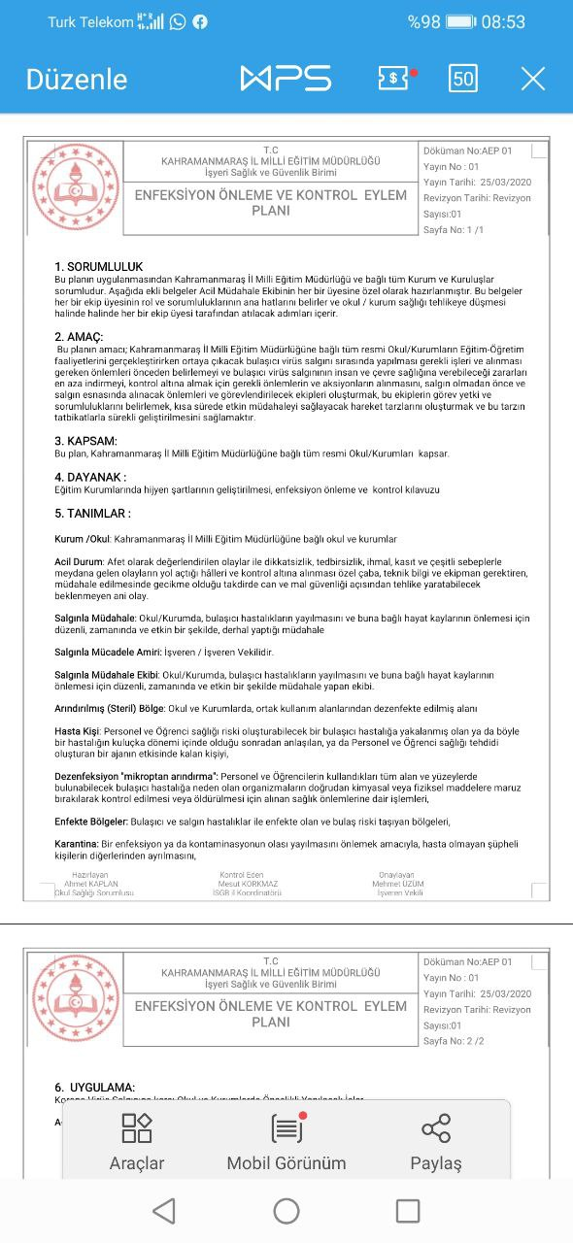
OKULLARIMIZ NE YAPACAK
4- ENFEKSİYON ÖNLEME VE KONTROL EYLEM PLANI HAZIRLAYACAK

Slide 23
OKULLARIMIZ NE YAPACAK
5-TEMİZLİK VE DEZENFEKSİYON PLAN ve TALİMATLARI HAZIRLAYACAK.
Kim, Ne zaman, Nerede, Neyi, Nasıl yapacak sorularına cevap verecek şekilde dokümantasyon hazırlayacak.

Slide 24
OKULLARIMIZ NE YAPACAK
6- STANDART ENFEKSİYON KONTROL ÖNLEME (SEKÖ) PLANLARINI HAZIRLAYACAK.
Genel Olarak Önlemler ;
El Hijyeni Uygulamalarını yaygınlaştırma
Okul içinde hijyen ve sanitasyon kaynaklı salgın hastalık için alınmış genel tedbirlere uygun hareket edilmesi
Fiziki mesafenin korunması
Uygun KKD
Solunum hijyen ve öksürük/hapşırık adabına uyulması

Slide 25
OKULLARIMIZ NE YAPACAK
7 – BULAŞ BAZLI ÖNLEM PLANLANI ( BBÖ ) HAZIRLAYACAK.
SEKÖ bulaşıcı bir ajanın çapraz bulaşmasını önlemek için tek başına yetersiz olduğunda BBÖ uygulanır.
Hastalık şüphesi veya tanısı almış kişilere temas sırasında ve sonrasında yapılacak işlemler;
Kişinin izole edilmesinin ve izole kalmasının sağlanması
Kişiye müdahale dahil KKD kullanılması
Kontamine(bulaşma) malzeme ve alanlar için uygun dezenfeksiyon işlemlerinin yapılması
El Hijyeni sağlanması
Hastalık şüphesi veya tanı almış kişinin bulunduğu ortamın havalandırılmasının uygun şekilde temizlemesinin sağlanması planda olacak.

Slide 26
TEŞEKKÜR EDERİZ.
İŞYERİ SAĞLIK ve GÜVENLİK BİRİMİ

